Slide 1
모바일 트렌드 조사
20105360 김은영

Slide 2
Index
개요
기술 트렌드를 활용한 앱
모바일을 통한 수익 방법

Slide 3
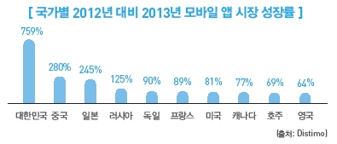
개요
한국 모바일 이용자
스마트폰 이용자 전 인구의 62%(3,600만명)

Slide 4
개요
신기술 플랫폼에 따른 모바일의 변화
초고속 무선 인터넷의 등장으로 앱을 통한 미디어 활용 증가

Slide 5
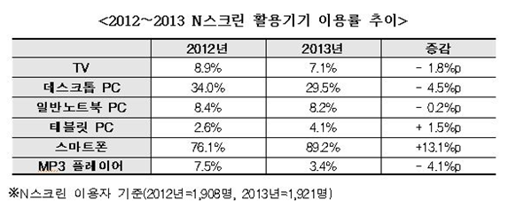
모바일의 움직임
N스크린 플랫폼으로 인해 TV 대신 모바일 이용
<출처: KISDI >

Slide 6
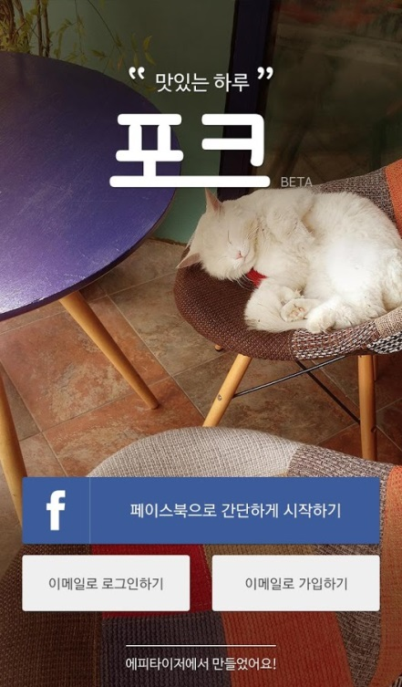
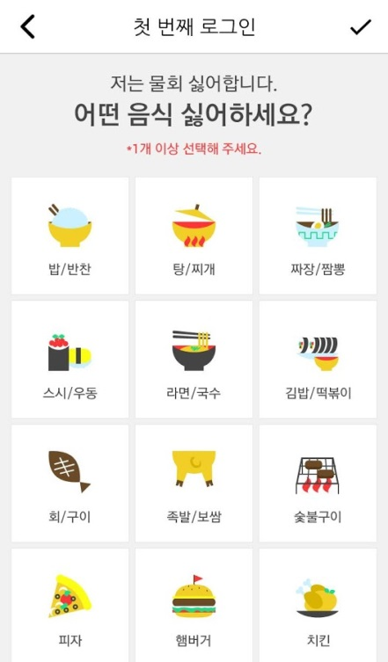
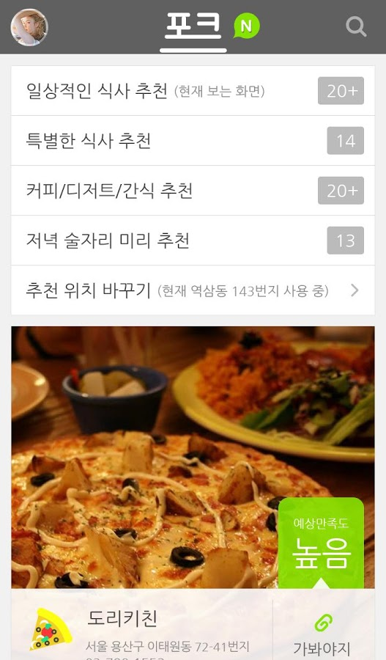
모바일의 움직임
빅데이터를 활용한 어플 ‘포크’(Beta)
국내 최초로 개인의 취향을 분석해서 음식점을 추천해주는 큐레이션 서비스
많이 기록할수록 더 맛있는 곳을 추천
<출처: 구글플레이어 스토어>

Slide 7
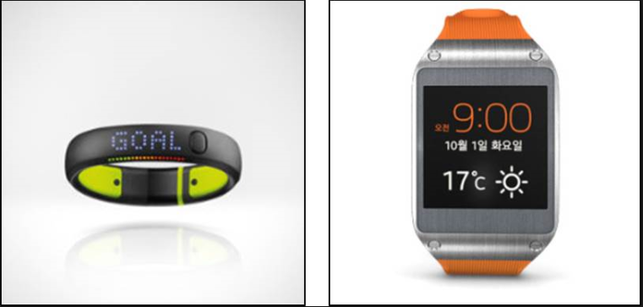
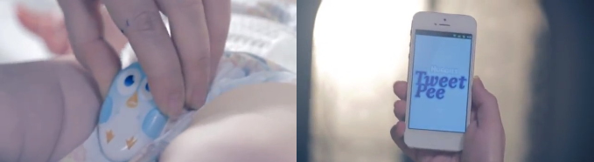
모바일의 움직임
Weareable device를 활용
<출처: NIKE >
<출처: Samsung >
<출처:Huggies>

Slide 8
모바일을 통한 수익 방법
모바일 광고
부분 유료화
마케팅 연계

Slide 9
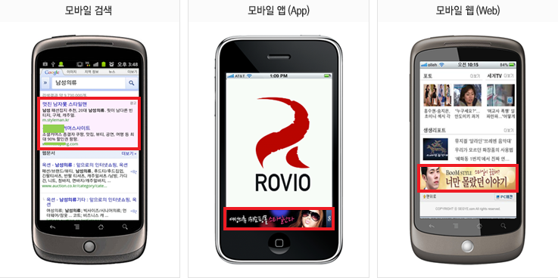
모바일 광고형 앱-사례
구글 – 모바일 광고 시장 최강자
안드로이드 OS 플랫폼을 통해 메일, 검색, 지도 등을 무료로 제공하는 대신 검색 광고를 실어 수익을 냄
<출처: Cafe24>

Slide 10



모바일 광고형 앱-사례
소셜 커머스 – ‘쿠팡’ vs ‘위메프’ vs ‘티몬’
각종 매체에 광고를 뿌리고, 모바일 첫구매, 모바일 전용 쿠폰과 할인 상품까지 배치하고, 경쟁
기존의 온라인 쇼핑몰 브랜드 지마켓, 옥션을 따돌리고 인기 상위 랭크
<출처: 구글플레이어 스토어>

Slide 11
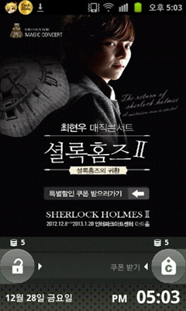
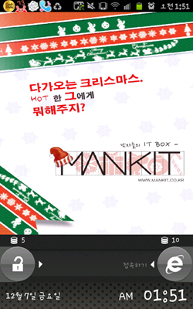
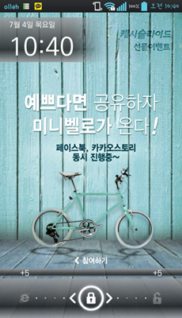
모바일 광고형 앱-사례
리워드 매체 시장의 변화 – 캐시슬라이드
잠금화면을 활용한 광고
<출처: 구글플레이어 스토어>

Slide 12

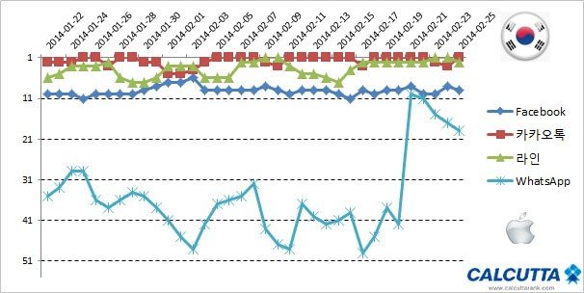

모바일 광고형 앱-사례
SNS플랫폼
<출처: 구글플레이어 스토어>

Slide 13
Freemium 앱(컨텐츠)
무료 앱들은 광고나 다른 부분보다 무료 다운로드를 통해 앱내 구매를 유도하는 수익 전략을 추구한다.
Drawing App / SketchBook
EverNote
B TV mobile / Olleh TV
MomentCam 등

Slide 14


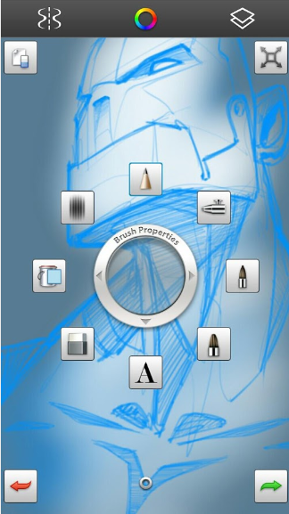
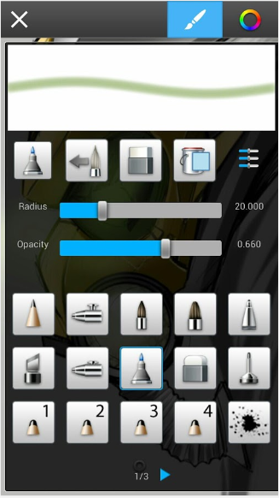
부분 유료화 앱(컨텐츠)-사례
Drawing App / SketchBook
<출처: 구글플레이어 스토어>

Slide 15

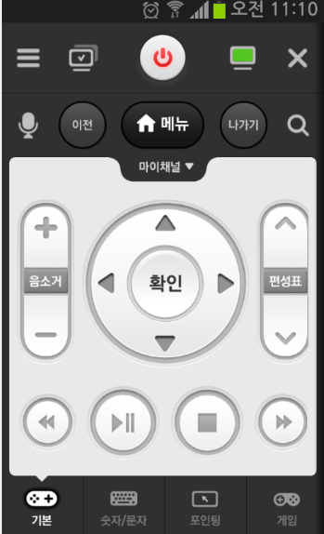

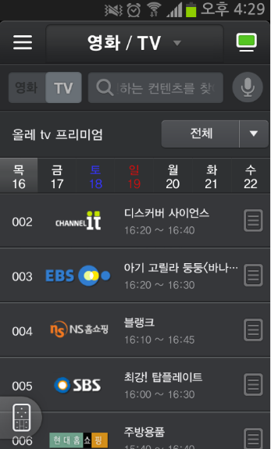
부분 유료화(컨텐츠)-사례
사례 3
B TV mobile / Olleh TV
<출처: 구글플레이어 스토어>

Slide 16
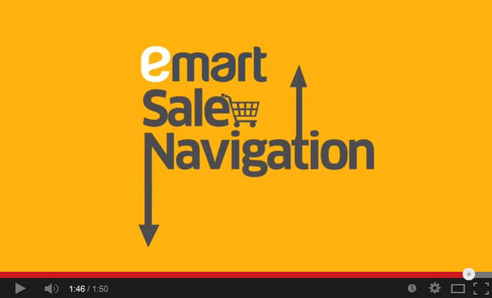
마케팅 연계형 앱-사례
EMART SALE NAVIGATION
스마트 쇼핑 네비게이션 / VLC(가시광통신) 기술

Slide 17
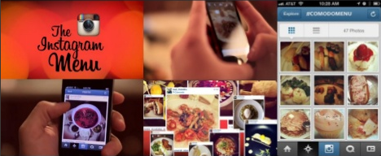
마케팅 연계형 앱-사례
(뉴욕)Comodo NYC 인스타그램을 활용한 소셜 캠페인
고객들이 음식을 주문을 할 때 음식을 보다 객관적으로 보여주어 구매결정을 손쉽게 함.
<출처: Mezzomedia>

Slide 18
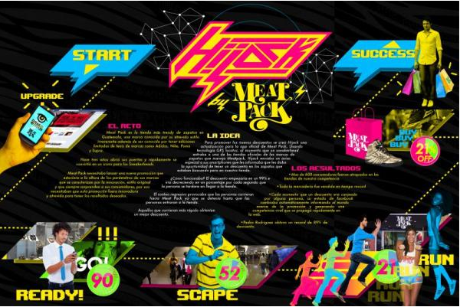
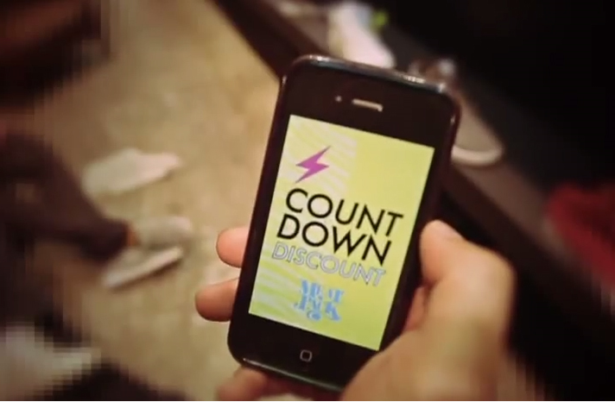
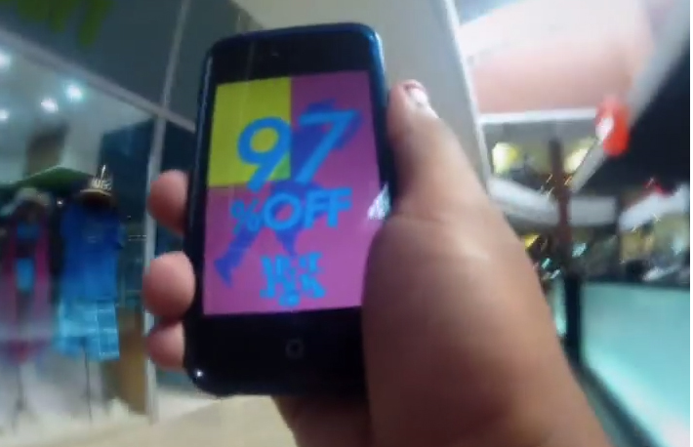
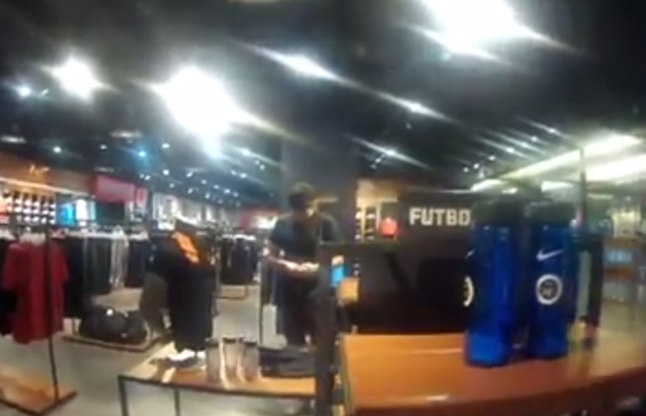
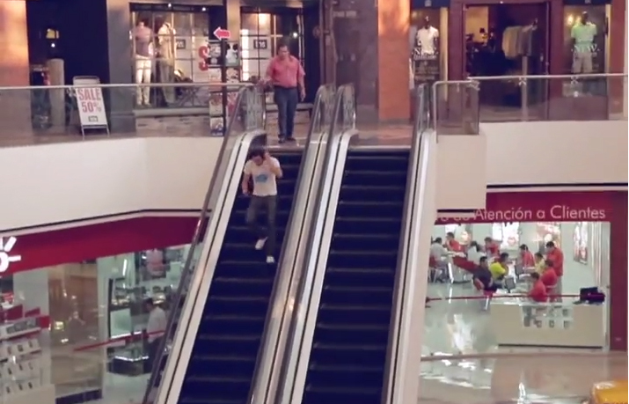
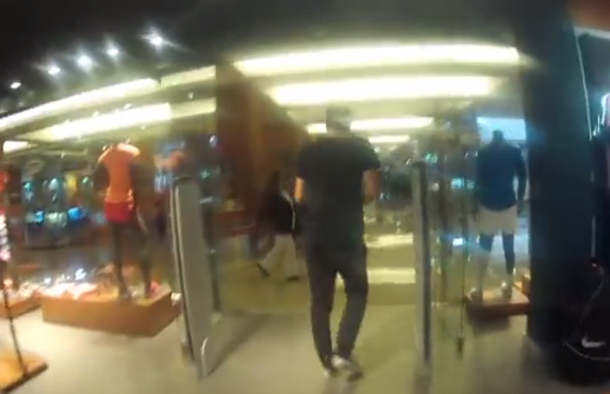
마케팅 연계형 앱-사례
(과테말라)Hijack 프로모션
기발한 아이디어 + 모바일 위치 기반 서비스

Slide 19
모바일 트렌드 조사
감사합니다.

